Slide 1
楽しい
やわらかい
あたたかい
明るい
ことばカード
ことばカード
ことばカード
ことばカード
かなしい
かたい
つめたい
暗い
ことばカード
ことばカード
ことばカード
ことばカード

Slide 2
こわい
やさしい
しずか
すごい
ことばカード
ことばカード
ことばカード
ことばカード
うれしい
なつかしい
にぎやか
さびしい
ことばカード
ことばカード
ことばカード
ことばカード

Slide 3
ことばカード
ことばカード
ことばカード
ことばカード
ことばカード
ことばカード
ことばカード
ことばカード

Slide 4
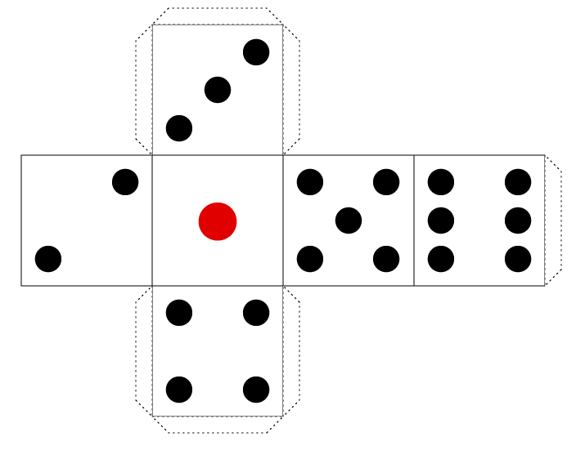
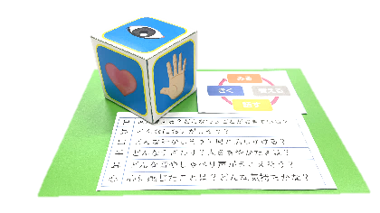
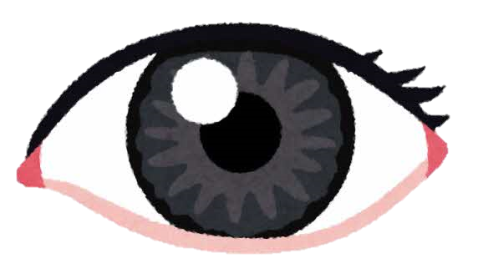
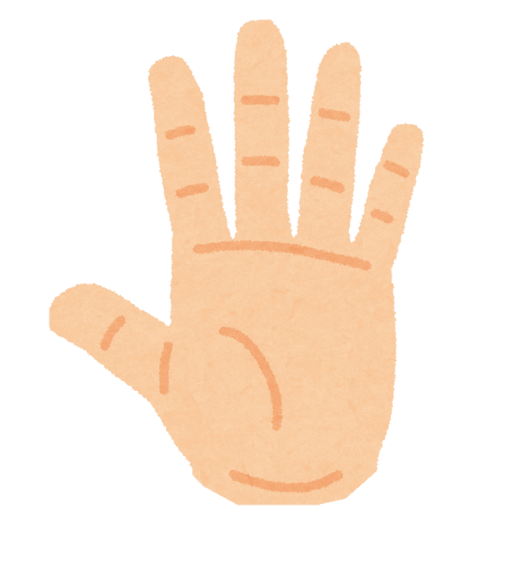

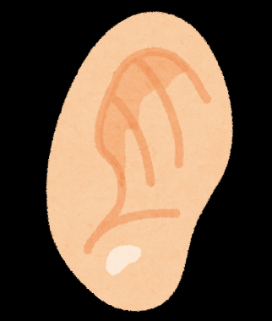


目 | 何が見える？どんなできごとがおきているかな？
鼻 | どんなにおいがしそう？
口 | どんな味がしそう？何と話しかける？
手 | どんな手ざわり？大きさやかたさは？
耳 | どんな音やしゃべり声がきこえそう？
心 | 心に感じたことは？どんな気持ちかな？
アート
サイコロ
みる
考える
話す
きく
※A３サイズ印刷

